Slide 1
Презентация к проекту по PyQt
«Онлайн-банк» подготовили Каженец Даниил Николаевич
Богомолов Матвей Алексеевич

Slide 2
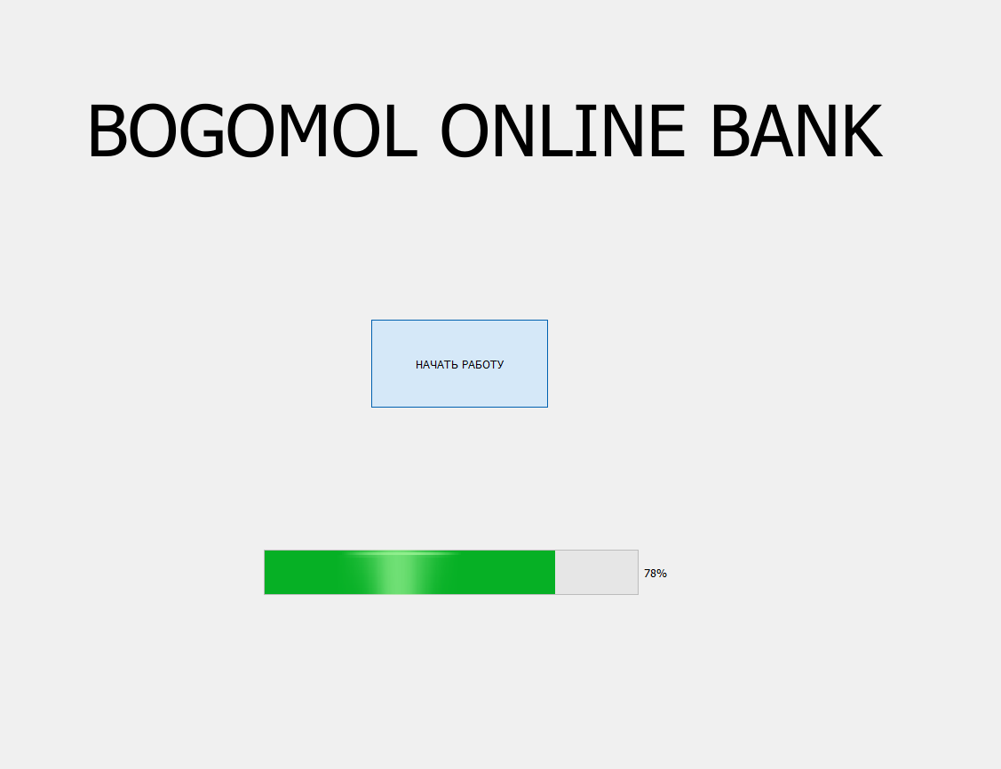
Введение
В рамках проекта осуществлено программирование приложения, симулирующего работу онлайн-банка, на языке Python. Оно позволяет вести учёт всех клиентов банка, их кредитов и вкладов.

Slide 3
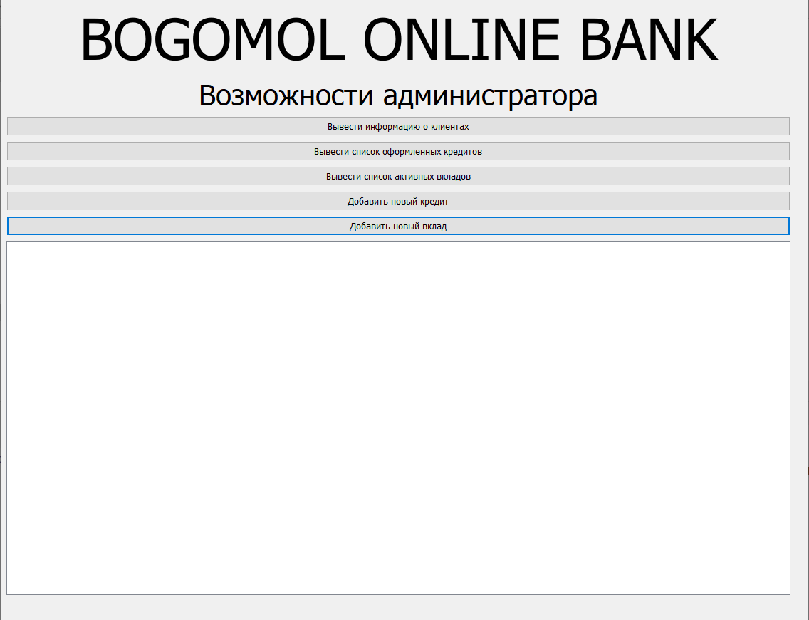
Описание реализации
При создании проекта использовались библиотеки pyqt, time, datetime, sqlite3, программа qtdesigner.
Виджеты:
Vertical layout
Grid layout
Push button
Label
Line edit
Progress bar

Slide 4
Описание реализации
Программный код разделен на классы, каждый из которых регулирует процессы, происходящие на отдельной странице.
Классы:
BogomolBankBegin – стартовая страница
BogomolBankRegister – страница выбора режима
BogomolBankAdmin – страница режима «администратор»
BogomolBankLogin – страница регистрации или входа клиента
BogomolBankClient – страница режима «клиент»
BogomolBankCredit – страница оформления кредита
BogomolBankDeposit – страница оформления вклада
BogomolBankThanksCredit – страниица, где банк благодарит клиента за оформление кредита
BogomolBankThanksDeposit – страница, где банк благодарит клиента за оформление вклада

Slide 5
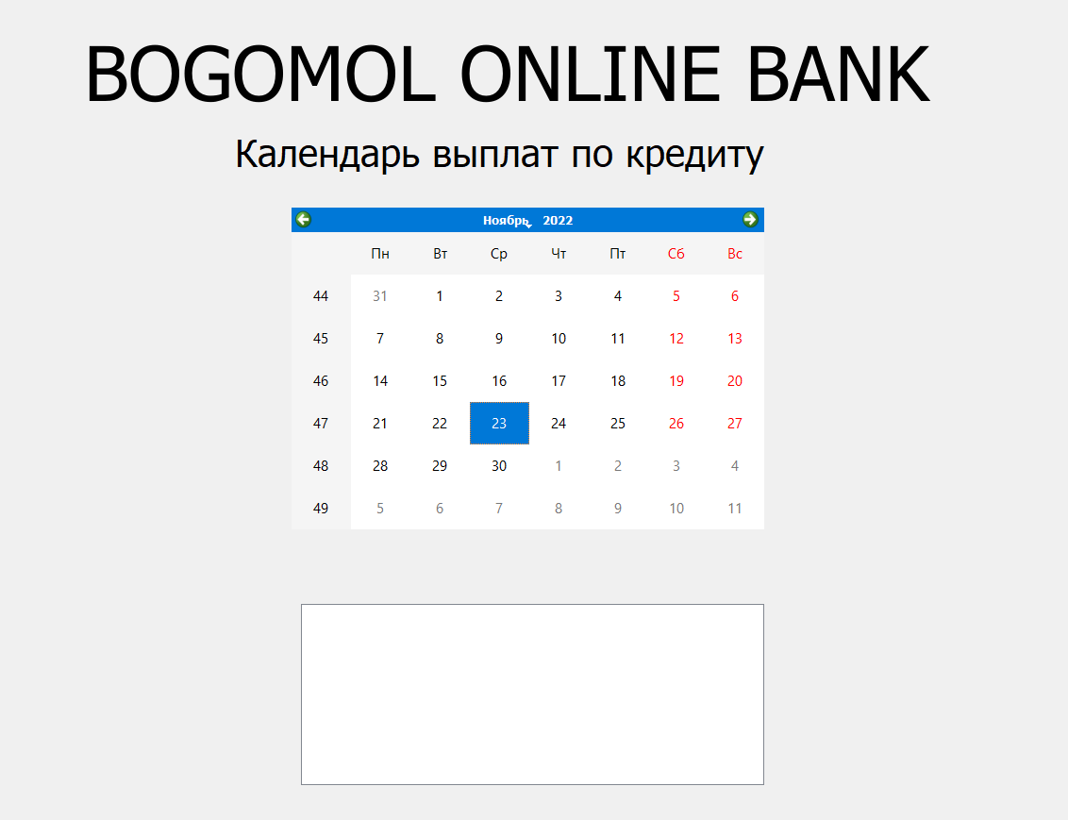
заключение
Таким образом, в ходе работы осуществлено программирование приложения, симулирующего работу онлайн-банка. Представим возможности для доработки: календарь выплат по кредиту и возможность закрытия вклада пользователем.

